Slide 1



软件工程
森林冰火人小游戏演示文档
计算机与信息科学学院
团队成员：徐寅、李江顺、向阳
时间：2020年7月8日

Slide 2
目录
01
02
03
04
项目介绍
界面效果
技术难点
心得体会

Slide 3

00
项目介绍

Slide 4
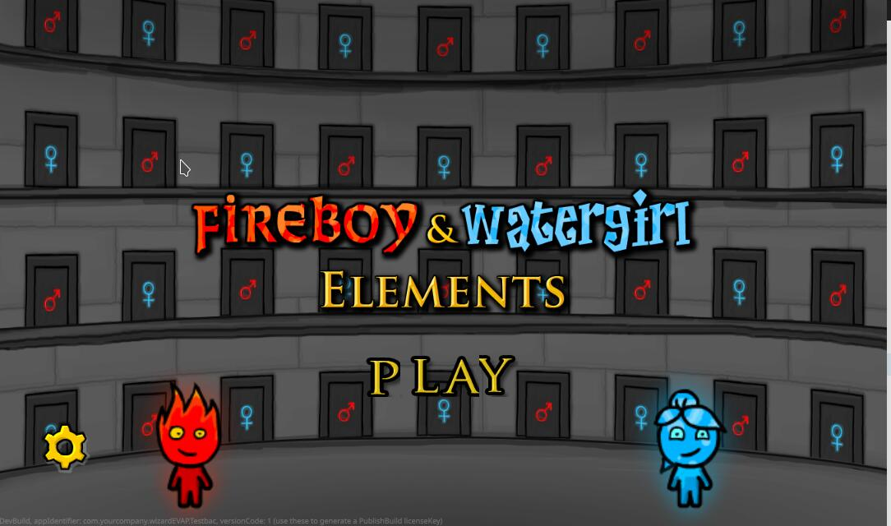
项目介绍
该小游戏是基于c++的qt框架进行实现的，通过felgo丰富的组件库快速构建小游戏的基本框架。
类别和游戏背景
冒险类、跳跃运动型小游戏。
冰火人误入蚂蚁王国，在蚂蚁王国进行了逃亡杀敌之旅，打赢大boss就可以走出王国，赢得最后得胜利。
添加
一个标题
游戏开发分工
徐寅：项目重要场景代码的编写、重难点的攻关、演示文档和视频的制作
李江顺：项目重要动画效果代码的编写、重难点的攻关、演示文档和视频的制作
向阳：项目界面的优化和音效代码的编写、代码托管、重难点的攻关、演示文档和视频的制作
ADD YOUR TITILE
图1.1首页场景图

Slide 5
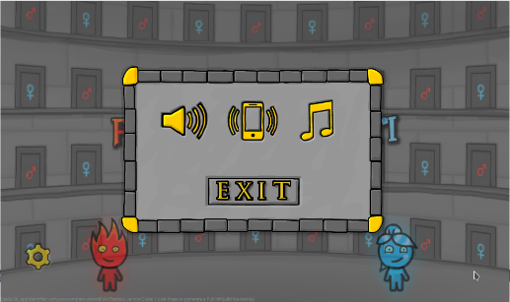
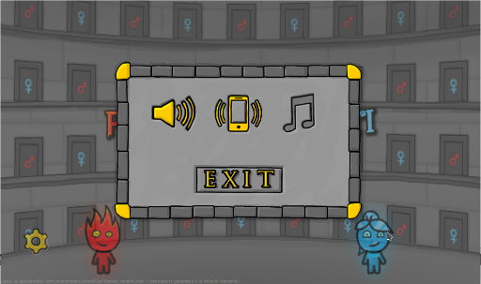
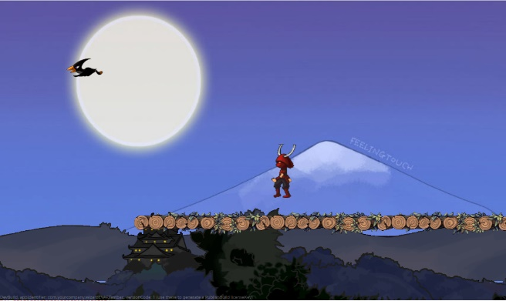
玩法介绍
第二步
在首页界面上可以选择播放或暂停背景音效等一些附加操作，点击PLAY进入游戏场景。
第三步
第一步
在游戏场景中，通过点击屏幕空闲位置实现人物跳跃，通过发射的button实现发射技能（暂未实现发射功能，后面一个版本会加上去）。
注：电脑上目前是通过用鼠标点击实现跳跃，还有一些bug没有修复
打开qt调试工具编译小游戏项目文件
图1.2默认的设置状态
图1.3关闭音效的设置，图片取反了，下次更改
图1.4随机生成的野怪

Slide 6
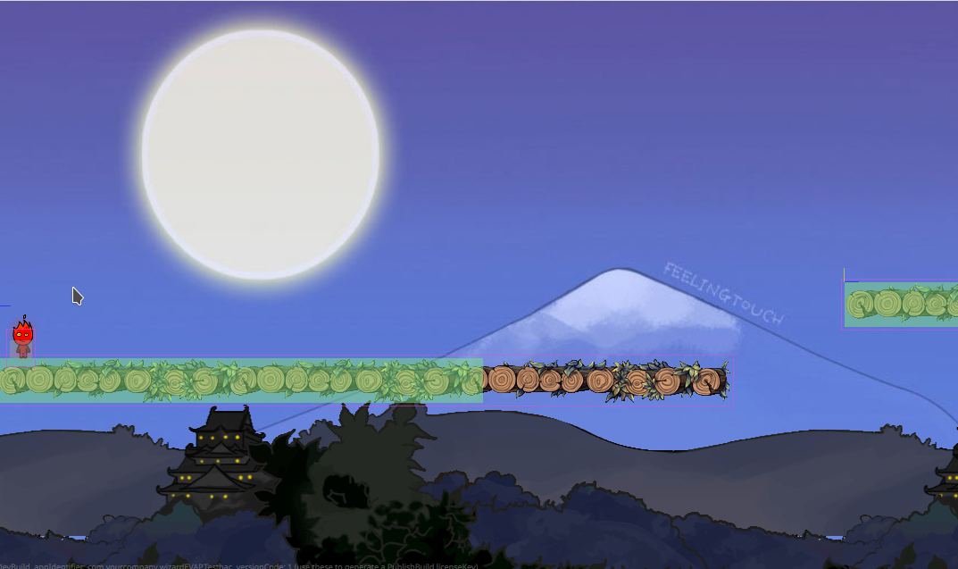
界面效果图
首页效果图
首页提供全局背景音效等相关附加操作的控制， PLAY是进入游戏的页面内接口。
图1.6游戏场景
游戏场景图
游戏场景中主要有人物、敌人和platform实体 ，背景由两张滚动速度不一致的静态资源图片和一张固定位置的图片，滚动的资源图片的特点是前后能够重合，在滚动时达到视角上的连续的效果。
图1.5首页场景图

Slide 7
技术难点
01.platform的产生
02.实体对象之间的交互
游戏中，人物对象踩踏的实体为木板平台，我们使用Math库提供的Random函数生成一定数量范围的平台块数，然后拼接在一起，中间用一段空白的无实体空间隔开。这里的“木板”会在我指定的地方被随机创建，指定的地方需要监听实体的x坐标在窗口中的实时情况。为了优化游戏的性能，也会在木块消失的时候被销毁。 人物掉落后，会设置另外的碰撞检测，表示人物已经“死亡”。
实体之间交互动画需要特殊的定位才能达到效果，很多时候需要考虑边界值带来的影响。比如在设置实体的时候，如果碰撞检测实体刚好和原来实体重合，在多个实体拼接的情况下，则可能会导致人物无法移动，因为此时在实体连接处人物和实体之间已经检测到了实体碰撞。解决办法是设置更大的实体或者使用定位使位置发生小幅度偏移

Slide 8
技术难点
03.人物速度变快
04.人物重力对木块实体的影响
考虑到游戏进行到下一个阶段后难度的提升，我们对人物的速度上（玩家眼中人物的速度，实则上是木块向相反方向的移动）进行了提升，更加考验玩家的手眼协调能力。这里的难点是人物速度虽然加快了，但是碰撞实体的速度却不能设置为一直跟随人物以相同加速度前进。
在人物向上跳起后下落的时候被赋予的重力在接触木块实体后会改变该实体y方向速度，使得木块由原来的静止状态变为运动，改变了原来的固定效果。

Slide 9
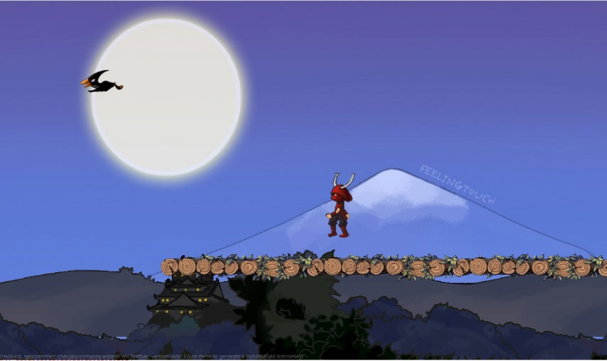
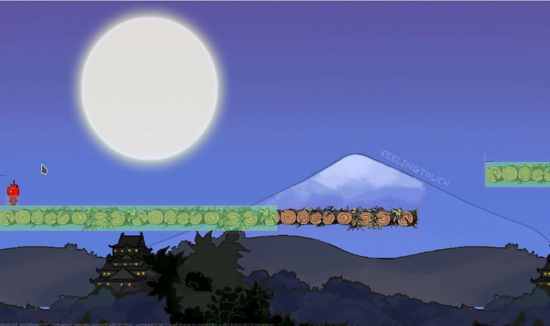
难点的具体表现
01.人物重力对木块实体的影响
02. .platform的产生
03.人物速度变快
人物接触前和接触后的效果图，野怪是自动随机生成。在一定空间范围活动
木块实体的随机产生和木块之间距离的范围内任意调整。
人物速度的调整和木块的调整提升整个游戏的难度

Slide 10
心得体会
心得体会
这次的小游戏开发，认识到了计算机程序和物理、数学学科之间的紧密关联，学习到了很多2D图形学上的应用场景。也是深刻理解了不重复“造轮子”的好处，和使用快速组件的优势。
对代码的理解程度的高低决定了我们开发的效率的高低。深而广泛的对知识的涉猎也会直接性的影响我们的项目开发。

Slide 11
THANKS FOR WATCHING
感谢
观看

